Slide 1
高职教育评估指标下的专业与课程建设
江苏经贸职业技术学院教务处 沈跃云
2016年8月30日

Slide 2
高职评估各阶段 第一轮：人才培养工作水平评估（2004-2007） 第二轮：人才培养工作评估（2009-2010试点，2011年全面推开） 第三轮(内部质量保证体系诊断与改进)（专业评估）（2016年开始）

Slide 3
6
第一部分 新一轮人才培养工作评估的侧重点
第二部分 高职质量诊断的侧重点
第三部分 专业建设
第四部分 课程建设

Slide 4
新一轮评估的侧重点
6
查数据平台数据
审学校自评报告
看实训设施设备
听老师说课
搞专业剖析
作深度访谈

Slide 5
新一轮评估的侧重点
6
查数据平台数据
1
区别于首轮评估的最大创新之处——集成数据库资源
2
全面记录学校人才培养工作发展轨迹——反映发展趋势和存在问题
3
实施宏观管理的重要途径和手段——实现管理科学化、现代化、规范化

Slide 6
新一轮评估的侧重点
6
查数据平台数据
4
专家开展分析评估的主要依据——完整、准确、真实
5
从信息源头到校级平台的直接对接——健全代码体系

Slide 7
新一轮评估的侧重点
6
审学校自评报告
学校概况（历史沿革与基本情况）
迎评创建工作情况（工作过程与自评结果）
人才培养工作的主要成绩与特色
人才培养工作中存在问题及其原因分析
整改措施与进一步发展规划

Slide 8
新一轮评估的侧重点
6
审学校自评报告
学校概况（历史沿革与基本情况）
迎评创建工作情况（工作过程与自评结果）
人才培养工作的主要成绩与特色
人才培养工作中存在问题及其原因分析
整改措施与进一步发展规划

Slide 9
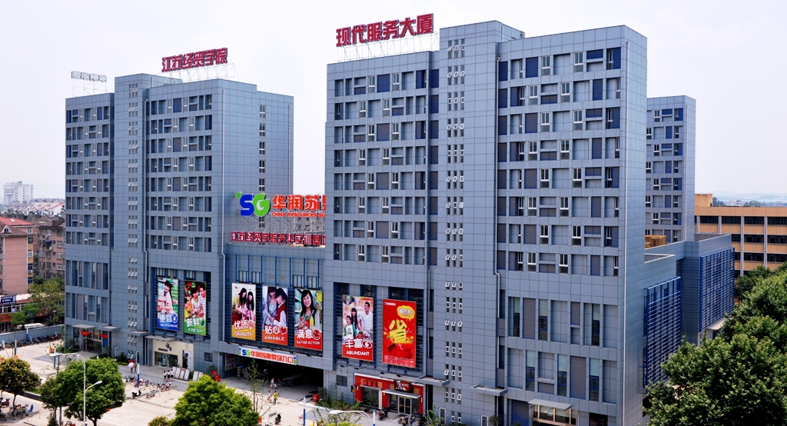
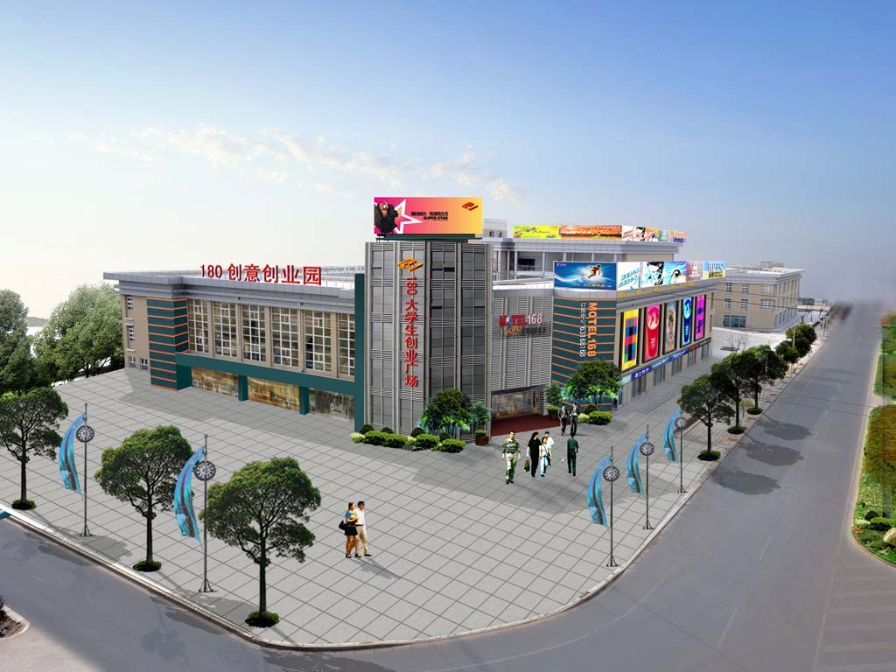
新一轮评估的侧重点
6
看实训设施设备
重点考察实验、实训（校内实习基地）的硬件与软件

Slide 10
新一轮评估的侧重点
6
听老师说课
选择听取说课的数量不少于5门（包含公共基础课、实训课 以及剖析的专业要进行一门说课）
课程负责人说课程30分钟——专家与说课者和同行教师等有关人员就本门课程的建设改革等内容展开交流、讨论。

Slide 11
新一轮评估的侧重点
6
搞专业剖析
剖析的专业数量不少于2个，一般按照学校推荐1个特色专业、专家组随机抽取1个专业的原则。
专业剖析的方法和步骤主要包括：听取专业带头人汇报20分钟、专家点评、查阅资料、深度访谈、座谈会或校内实训基地考察等。

Slide 12
新一轮评估的侧重点
6
作深度访谈
访谈的对象具有广泛性和代表性。访谈对象涵盖学校全部的职能部门和相关系部，特别注意涉及非剖析专业、公共基础课、非教学直接相关部门和人员。一般包含学校领导、中层干部、教职工、学生、毕业生、用人单位人员等。

Slide 13
2
高职质量诊断的侧重点
6
完善内部保证体系
提升教学管理信息化水平
树立现代质量文化
数据分析与实际调研相结合
标准与特色相结合
自主诊断与抽样复合相结合

Slide 14
高职质量诊断的侧重点
2
6
自主诊断特点
1
区别于以往评估的最大创新之处——集成数据库资源
2
全面记录学校人才培养工作发展轨迹——反映发展趋势和存在问题
3
实施宏观管理的重要途径和手段——实现管理科学化、信息化、规范化

Slide 15
高职质量诊断的侧重点
2
6
自主诊断特点
4
专家开展分析评估的主要依据——状态数据平台
5
从被动到常态的转变——履行人才培养工作质量保证主体的责任

Slide 16
高职质量诊断的侧重点
2
6
抽样复核材料
学校内部质量保证体系自我诊断报告
学校人才培养质量年度报告
人才培养工作状态数据分析报告
学校事业发展中长期规划、内部质量保证体系建设规划及其其他相关子规划
近两年学校职能部门、院系的年度自我诊改报告
学校所在地区的区域经济社会事业发展规划

Slide 17
2
高职质量诊断的侧重点
6
抽样复核结论与使用
结论三种：有效、异常、待改进
有效——16项诊断要素中，自主诊断结果与复核结果相符≥13项,改进措施针对性强、切实可行、成效明显
异常——16项诊断要素中，自主诊断结果与复核结果相符≤10项,改进措施针对性不强、力度不够
待改进——上述标准以外的其他情况

Slide 18
高职质量诊断的侧重点
2
6
抽样复核结论与使用
改进周期——“待改进”和“异常”的学校改进期为1年，重新提出复核申请
结论使用——复核结论作为省级及以上项目申报、新专业备案、招生计划安排等重要参考指标

Slide 19
专业建设
6
职业教育专业建设存在以下问题
一、专业设置规模过大，专业内涵建设相对滞后；
二、专业发展不平衡，人才培养与社会需求之间矛盾凸显；
三、贪大求全，“综合性”办学趋势明显；
四、专业设置“同质化”现象严重，专业特色和办学特色弱化；
五、专业门类多，关联度低，基础设施建设成本大；
六、专业师生比不均衡，教师转型和发展机构不完善；
七、专业培养目标太过专一。

Slide 20
专业建设
6
专业建设三大特性
规范化
特色化
品牌化

Slide 21
专业建设
6
高职专业建设标准
主要评估指标 | 关键评估要素 | 说明 | 建议重点 考察内容
专业建设与特色 | 专业规划、建设、管理、特色 | 专业建设规划科学，重点建设专业及其专业群符合学校办学定位，具有鲜明的特色；主动适应区域或行业发展需要，及时更新专业设置；专业设置与调整的管理制度完善。 | 专业建设规划 重点建设专业（专业群）及其特色 专业设置、调整管理制度 现场专业剖析

Slide 22
专业建设
6
专业群建设必要性
有利于引导职业院校根据自身行业和地方经济发展需求明确学校重点服务域，优化布局，错位发展，突出优势，彰显特色，逐步解决职业院校间专业设置“同质化”问题；
有利于促进教育资源的优化整合与共享，发挥优势专业的引领辐射作用，促进相关专业的提升，解决专业建设整体效益不高的问题；
有利于形成专业群体适应市场的优势，灵活地调整专业方向以适应市场变化，积极培育急需的新兴专业，强化与战略性新兴产业紧密相关的专业，解决专业布局与产业发展的匹配度不高的问题；
有利于专业间形成合力，发挥专业的集群优势，提升服务产业的能力，促进校企合作的深入开展，解决职业院校专业服务能力不强、校企合作的广度与深度不够的问题；
有利于增强毕业生的岗位适应性和职业迁移能力，解决学生持续发展的后劲不足等问题。

Slide 23
专业建设
6
科学规划院校发展，合理组建专业群
依托院校特色或优势专业，将具有相同或相近行业基础、技术基础的专业进行组合。通过核心专业的带动和专业之间的互补，促进资源整合，形成合力，提高专业群的建设水平。
江苏经贸职业技术学院“十二五”专业群一览表
江苏经贸职业技术学院“十三五”专业群一览表

Slide 24
专业建设
6
系统设计专业群的课程体系，构建核心课程群
以保证专业群的基本规格和全面发展的共性要求的“平台”课程和实现不同专业（方向）人才分流培养的“模块”课程为主要形式，按照由简单到综合、由易到难，分级别开发的原则，进行核心课程群的整体设计。通过课程群的底层共享，中层分立，高层互选，凸显专业群的适应性，发挥专业群在拓展新专业（或专业方向）方面的集群优势。

Slide 25
专业建设
6
整合实训资源，建设面向专业群的实训体系
针对专业群面向的行业（产业）与岗位群，以专业群内各专业的岗位通用技能与专门技能训练为基础，系统设计实训体系，整合核心专业与相关专业的实践教学资源，分类组建实训基地。按照实训基地的功能定位，通过“模块化”和“项目化”的形式，开展实训教学内容的系列化建设，形成满足专业群共性需求与专门化（或个性化）需求的、校内校外相结合的实训体系，实现优质资源的充分利用与高效共享。

Slide 26
专业建设
6
优化教师组合，打造协同创新的“双师”团队
在构建重点专业群的基础上整合教师资源，结合专业群的教学需要，把相关的教师组合起来，使不同专业背景的教师之间优势互补，并通过校企“互聘、互兼”双向交流机制和高效的团队合作机制，打造一支具有现代职教理念、教学经验丰富、实践能力强的专业化“双师型”队伍，提升整体团队的教学能力与协同创新能力，满足专业群中各专业的实际教学需要，满足行业和地区经济发展的需要。

Slide 27
专业建设
6
建设信息化教学资源，实现专业群内的广泛共享
围绕核心专业与相关专业，以企业技术应用为重点，建设涵盖教学设计、教学实施、教学评价的数字化专业教学资源；以现代信息技术为支撑，开发虚拟工厂、虚拟车间、虚拟工艺等，作为实践教学和技能训练的有效补充，提高教学效益。按照核心课程群与专业相关课程的内在逻辑关系，建设由优秀数字化媒体素材、优秀教学案例等教学基本素材构成的、可不断扩充的开放式教学支持系统，创建先进的数字化学习空间，实现信息化教学资源在专业群内的广泛共享。

Slide 28
专业建设
6
创新体制机制，加强专业群建设管理
按照专业群建设的特点与要求，探索专业群的管理与组织形式，创新体制机制，引入行业企业作为参与专业群建设的战略资源，建立由行业与企业参与的组织管理机构，建立健全专业群建设和管理相关制度。协调专业群内各专业的建设与发展、资源共享与互补，通过柔性化的专业管理与课程组织，提高专业拓展和滚动发展的能力。
跨界教育 ：
企业与学校之间：“半工半读”、中国式的双元制、现代学徒制
学校与学校之间：中职与高职、高职与本科纵向层次间立交桥和不同教育类型之间横向的立交桥

Slide 29
专业建设
6
专业是高校特色之魂-江苏的品牌专业建设
打造一批全国领先、具有国际影响的品牌专业，培养大批适应经济社会发展需求的高素质人才，形成富有弹性、充满活力的人才培养机制，产出一系列优秀教学成果和优质教学的资源。
品牌专业核心价值——
一个品牌承诺并兑现给消费者的最主要、最具差异性与持续性的理性价值、感性价值或象征性价值，它是一个品牌最中心、最独一无二、最不具时间性的要素。

Slide 30
专业建设
6
建立专业动态调整机制
建立校专业动态调整机制
1. 江苏经贸职业技术学院新专业设置管理办法
2. 江苏经贸职业技术学院专业调整管理办法
3. 江苏经贸职业技术学院关于人才培养方案制定及修订工作的原则意见（2016年）

Slide 31
专业建设
6
专业剖析要点
一、专业设置与人才培养模式
（一）专业简介
（二）专业调研与定位（围绕地方社会经济发展需求设置专业）
（苏南：现代化、国际化优势，电工电子、现代制造、汽车、物流等；苏中：人力资源丰富优势，电子、服装、建筑等；苏北：自然资源丰富，现代农业、化工、船舶等）
（三）专业人才培养模式改革（重点）
（基于课证融合的“准员工式2+1”）人才培养模式
（深化校企合作，实施2年）校内实训教学
（多途径、多方式，实施1年）顶岗实习
“现代学徒制”与“订单培养” 区别
（以项目化教学为主的）教学方法和教学模式改革

Slide 32
专业建设
6
专业剖析要点
二、课程体系与课程改革
（一）素质教育课程体系构建
（更新、运用知识能力；选择、处理信息资料的能力、强力的求知欲和旺盛的创造力；任务策划和管理组织能力；明智、宽容、坚毅、自立和责任心等现代精神）
（二）专业学习领域课程体系构建
（三）专业实践教学体系构建
（四）职业素质教育体系构建
（五）“课证融通”、“赛教融通”
三、专业师资队伍建设
（一）专业教学团队建设

Slide 33
专业建设
6
就业对学生能力的需求度
就业力技能 | 需求度 | 排序
良好工作态度 | 65.6 | 1
专业知识与技术 | 51.2 | 2
表达与沟通能力 | 48.5 | 3
稳定度及抗压性 | 46.5 | 4
学习意愿及可塑性 | 45.2 | 5
基础电脑应用技能 | 32.5 | 6
团队合作能力 | 28.7 | 7
发掘及解決问题能力 | 27.4 | 8
遵循专业伦理道德 | 15.1 | 9
拥有专业证照 | 14.3 | 10
外语能力 | 14.0 | 11
能将理论应用于实际 | 13.0 | 12
创新能力 | 9.5 | 13
领导能力 | 8.0 | 14
了解产业环境及发展 | 7.2 | 15
求职与自我推销能力 | 6.1 | 16
对职业发展充分了解及规划 | 5.7 | 17

Slide 34
专业建设
6
专业剖析要点
四、专业教学条件建设
（一）专业实训实习条件建设
（二）专业教学资源建设(MOOC、微课、信息化课堂教学、混合式MOOC等)
（三）教材建设
五、教学管理和教学改革
（一）教学改革
（三）社会服务
六、人才培养质量与社会声誉
（一）专业建设成效
（二）社会评价
（三）同行评价

Slide 35
专业建设
6
专业剖析要点
七、专业特色
（一）专业设置理念上的特色
（二）教育教学上的特色
（三）专业管理上的特色
（四）培养方式上的特色
八、提高与改进
（一）存在不足
（二）改进措施
《连锁经营管理》专业剖析PPT

Slide 36
专业建设
6
专业剖析中难点
1、充分的专业调研和论证分析
对于毕业生在哪些岗位就业、岗位发展如何、以及与同类院校专业培养的比较等，彰显特色
2、师资队伍建设
企业参与度，双师团队建设如何常态化
3、凝炼特色（创新）

Slide 37
课程建设
6
高职课程建设标准
主要评估指标 | 关键评估要素 | 说明 | 建议重点 考察内容
课程建设 | 课程内容 | 根据技术领域和职业岗位（群）的任职要求，参照相关的职业资格标准，优化课程体系和优选教学内容；校企紧密合作开发课程；重视精品课程建设。 | 课程教学目标 校企合作开发课程 精品课程建设成果

Slide 38
课程建设
6
高职课程建设标准
主要评估 指标 | 关键评估 要素 | 说明 | 建议重点 考察内容
课程建设 | 教学方法手段 | 能有效设计“教、学、做”为一体的情境教学方法，教学组织形式灵活多样；注重现代信息技术在教学中的应用，搭建校企信息化交流平台，企业的生产过程、工作流程等信息实时传输到学校，企业的专业人才和能工巧匠在生产现场直接开展教学工作，企业新技术、新工艺等资源与课堂教学内容有机结合；考核评价多元。 | 课程教学设计 教学方法、手段 考试/考核方法 授课地点

Slide 39
课程建设
6
高职课程建设标准
主要评估指标 | 关键评估要素 | 说明 | 建议重点 考察内容
课程建设 | 主讲教师 | 主讲教师围绕专业培养目标开展课程教学改革与建设，基础性课程与专业课教学改革与建设均取得成效。 | 主讲教师教学改革与建设成效

Slide 40
课程建设
6
高职课程建设标准
主要评估指标 | 关键评估要素 | 说明 | 建议重点 考察内容
课程建设 | 教学资料 | 建设或选用精品教材，与企业合作开发教材，注重案例库、多媒体课件等多种教学资源的建设与使用。 | 选用教材；校企合作开发教材；馆藏图书资料；校园网； 教学资源库；精品教材建设成果

Slide 41
课程建设
6
高职学生特征
主要评估指标 | 关键评估要素 | 说明 | 建议重点 考察内容
课程建设 | 教学资料 | 建设或选用精品教材，与企业合作开发教材，注重案例库、多媒体课件等多种教学资源的建设与使用。 | 选用教材；校企合作开发教材；馆藏图书资料；校园网； 教学资源库；精品教材建设成果

Slide 42
课程建设
6
说课要点
说课前制定课程标准
一、课程定位与学习目标（重点）
（一）课程开设依据
（二）课程定位
（三）前后续课程
（四）课程学习目标
二、课程整体设计（重点）（结合学情分析）
（一）课程设计思路
1．课程典型工作任务（根据本门课程的实际情况自行设计）
2．课程设计思路
（二）课程整体设计
（三）课程学习单元设计（根据课程标准设计）
（四）学习重点难点及解决办法

Slide 43
课程建设
6
说课要点
三、课程学习与考核方法
（一）课程学习方法
（二）课程考核方法
四、课程学习教学设计实例
五、课程实施保障条件
（一）教学团队
（二）学习资源
（三）实践教学条件
（四）教材建设
六、课程特色
七、课程学习效果与评价
八、课程不足与改进展望
《门店销售技巧》说课PPT

Slide 44
课程建设
6
说课中难点
1、课程的定位和目标明确
该课程在专业人才 培养中的作用怎样，为什么要开设这门课。
2、教学设计合理
教学内容整体设计、教学单元设计、教学方法设计、教学考核评价设计等

Slide 45
祝各位老师工作、生活愉快！

